Slide 1


UỶ BAN NHÂN DÂN QUẬN LONG BIÊN
TRƯỜNG MẦM NON HOA ANH ĐÀO
Lĩnh vực: Phát triển ngôn ngữ
Đề tài:
Nhận biết tập nói: Quần đùi – Áo cộc
Giáo viên: Nguyễn Thị Thu Trang
Lớp: Nhà trẻ D2
Năm học: 2023 - 2024

Slide 2
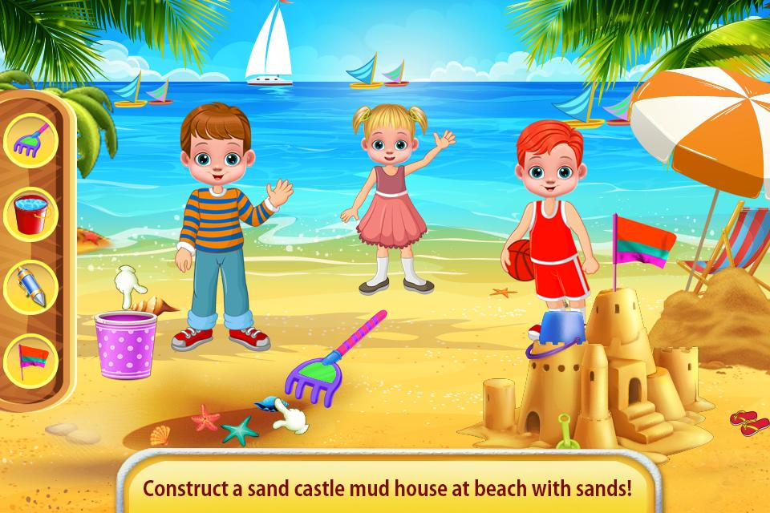

Slide 3

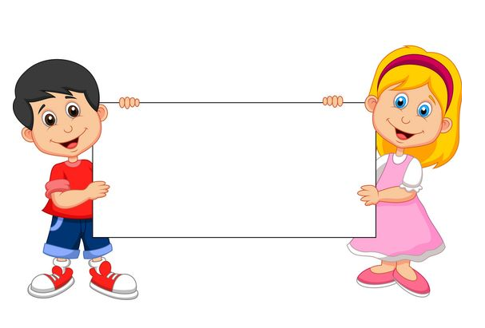
Bé tìm hiểu về:
Áo cộc

Slide 4
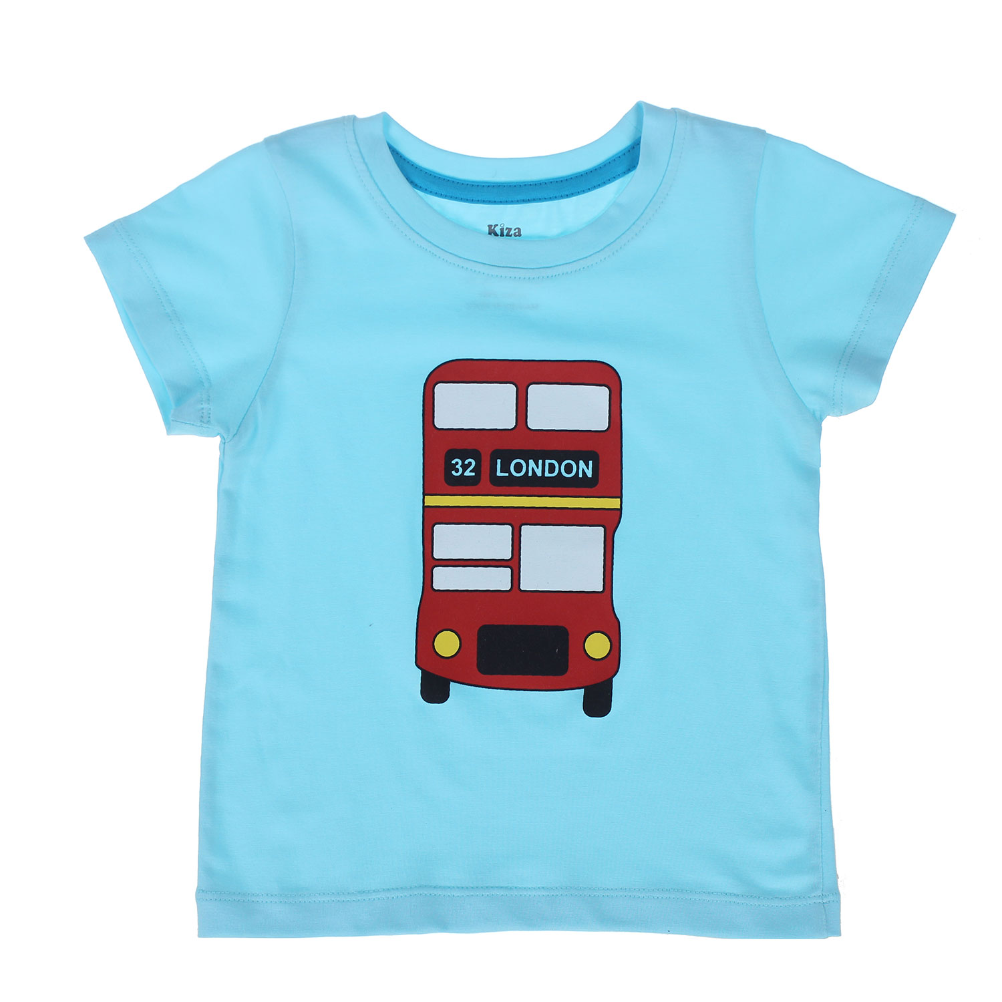

Cổ áo
Cái gì đây?
Cái áo dùng để làm gì?
Cái áo có màu gì?
Đây là cái gì?
Áo cộc mặc vào mùa nào?
ÁO CỘC TAY

Slide 5
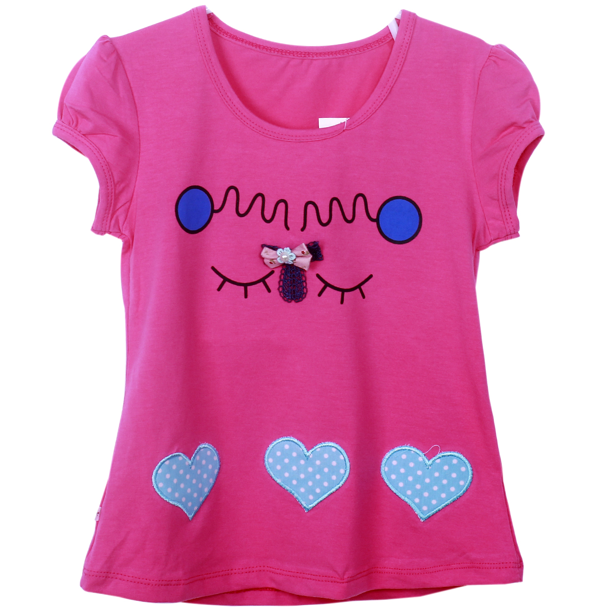

Slide 6

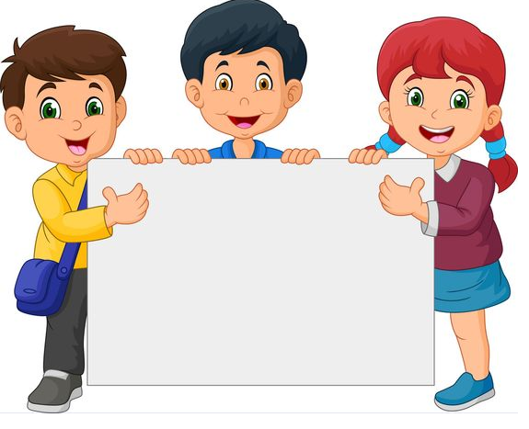
Bé tìm hiểu về
Quần đùi

Slide 7
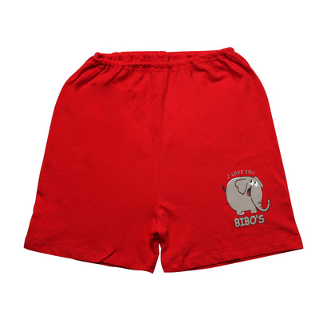

Đây là gì?
Quần đùi dùng để làm gì?
Quần đùi có màu gì?
Cái gì đây?
Ống quần đâu?
QUẦN ĐÙI

Slide 8

MỞ RỘNG
MỘT SỐ QUẦN ÁO MÙA HÈ KHÁC

Slide 9
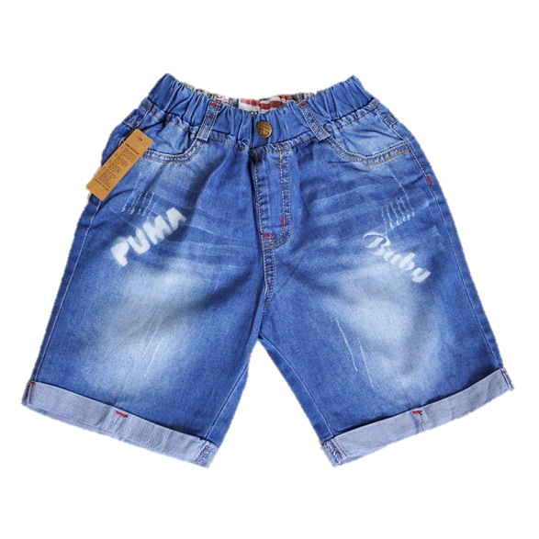
QUẦN SOOC

Slide 10
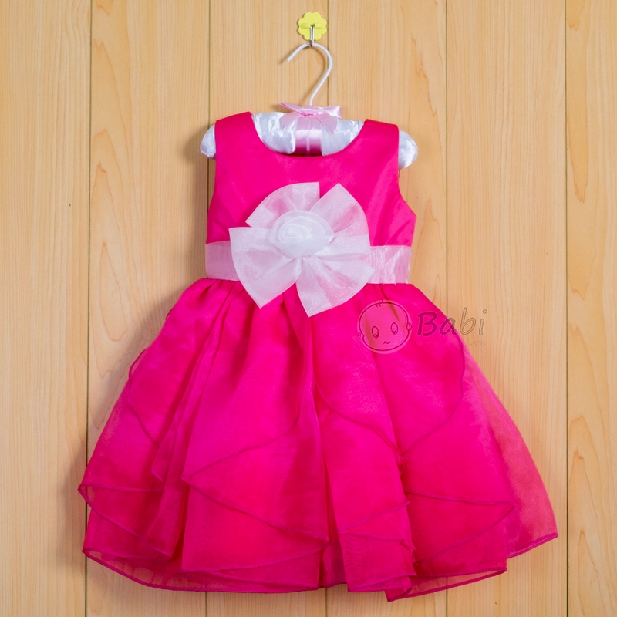
VÁY

Slide 11
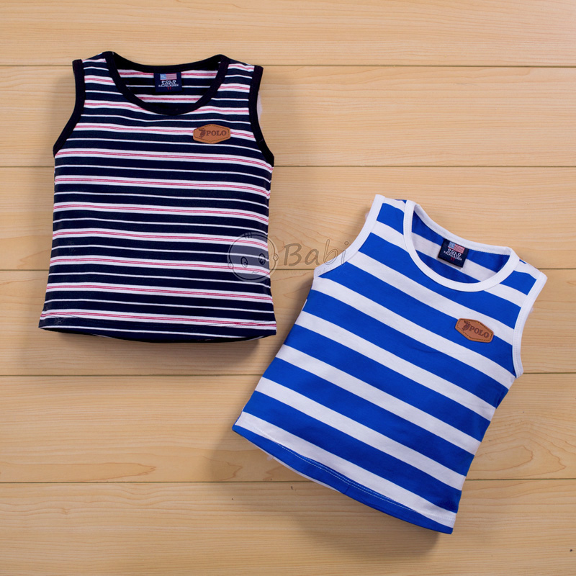
ÁO MAY Ô

Slide 12
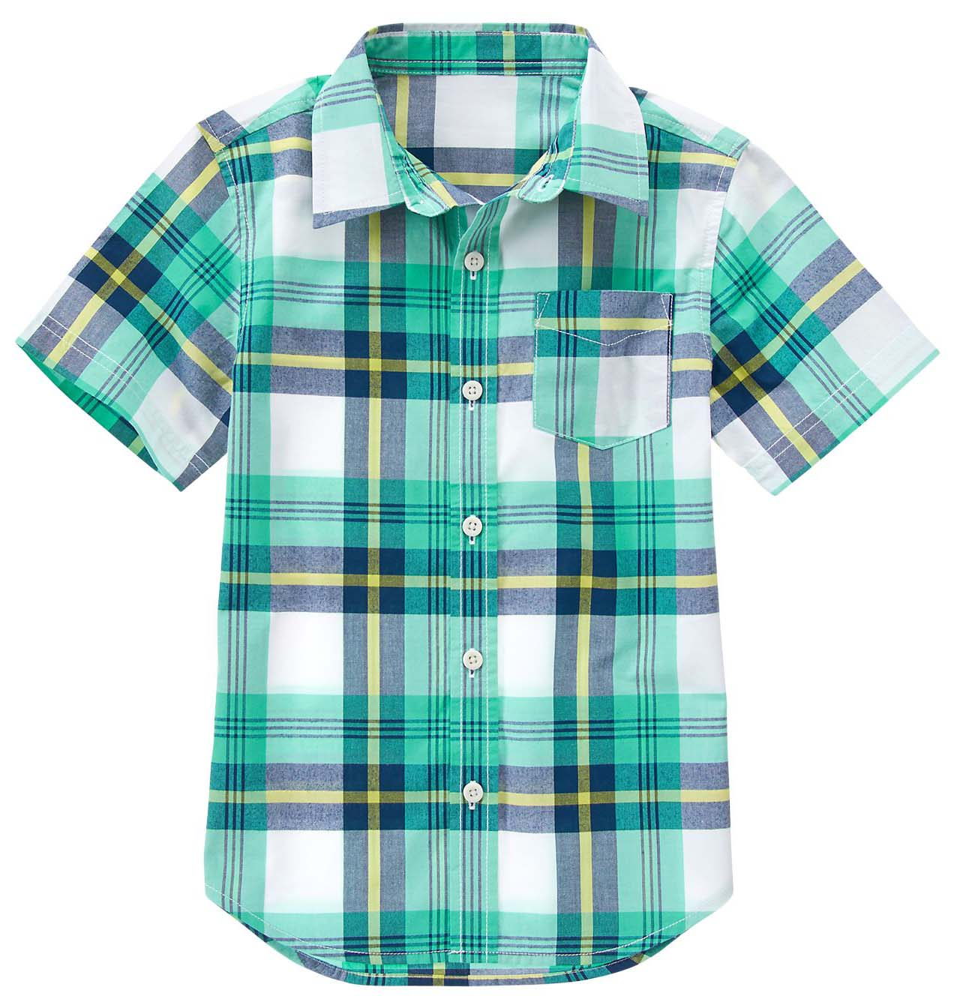
ÁO SƠ MY

Slide 13
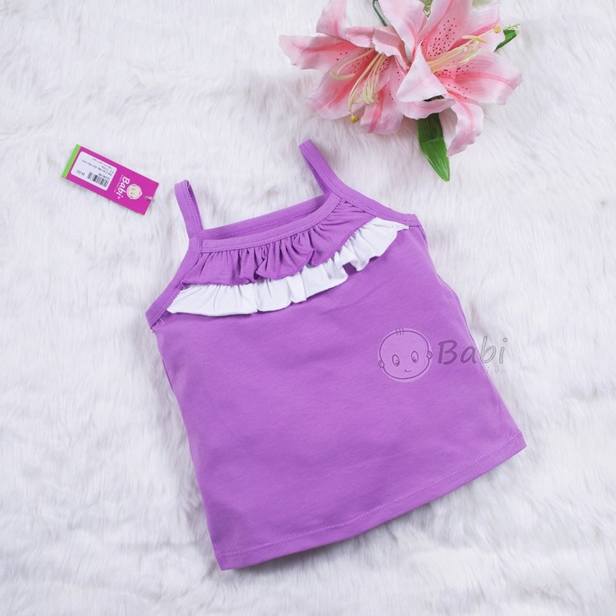
ÁO HAI DÂY

Slide 14
Giáo dục
Các con a!. Quần áo dành cho mùa hè có rất nhiều loại và có nhiều màu sắc rất đẹp. Quần áo mùa hè thường mỏng, nhẹ, áo thường ngắn tay, quần ngắn ống.
Để quần áo luôn được mới chúng mình phải biết giữ gìn quần áo sạch sẽ, gọn gàng, không bôi bẩn ra quần áo.

Slide 15

Ôn luyện củng cố:
Trò chơi 1: Cái gì biến mất
Cách chơi: Trên màn hình xuất hiện lần lượt các loại quần, áo, các con quan sát và nói to quần, áo nào vừa biến mất.

Slide 16

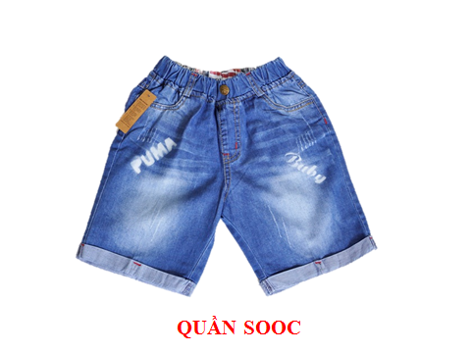


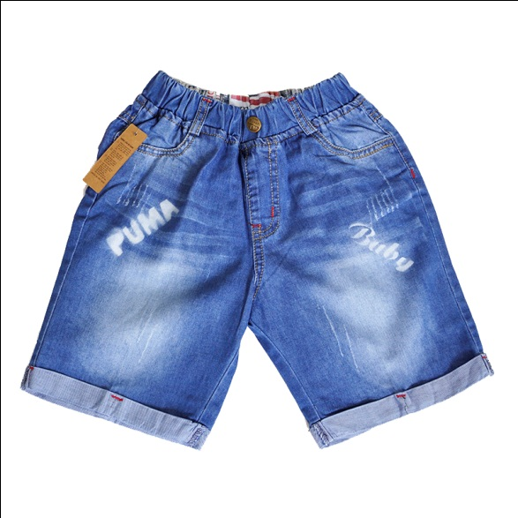

Slide 17

TẠM BIỆT CÁC CON

